Slide 1
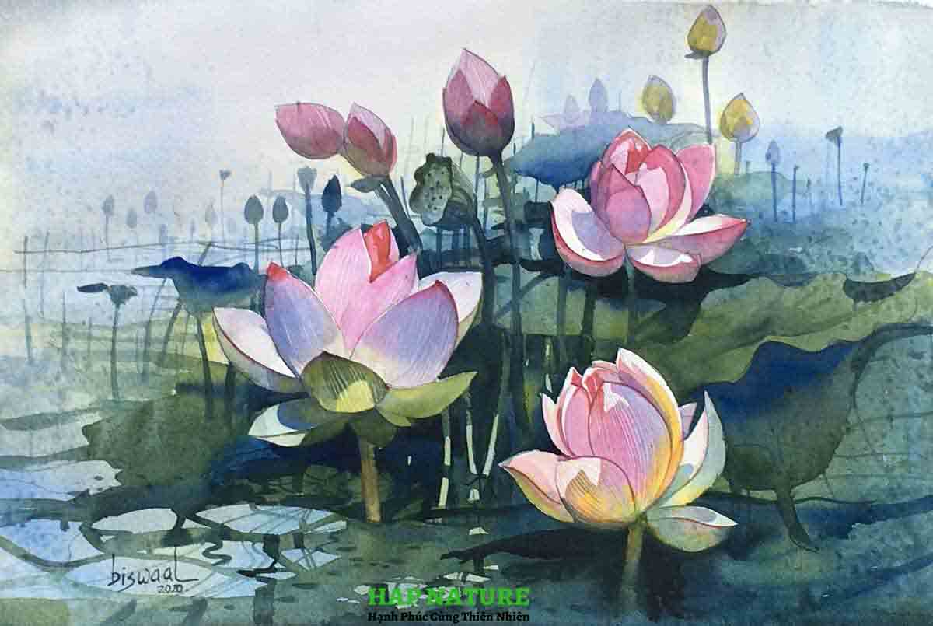
Tiết 74
Tục ngữ về con người và xã hội

Slide 2

Chọn đáp án đúng
Tục ngữ là gì?
A. Một thể loại của văn học dân gian, là những câu nói ngắn gọn, ổn định, có nhịp điệu, giàu hình ảnh
C. Đúc kết những kinh nghiệm của nhân dân về mọi mặt (tự nhiên, lao động sản xuất, xã hội)
D. Là lời thơ của dân ca
B. Thể loại trữ tình dân gian, kết hợp lời và nhạc, diễn tả đời sống nội tâm của con người

Slide 3

I. TÌM HIỂU CHUNG
Tục ngữ:
Là “túi khôn dân gian” vô tận
Mang đậm tính triết lí nhưng cũng là
“cây đời mãi mãi xanh tươi”
2. Chủ đề: con người và xã hội

Slide 4


1. Một mặt người bằng mười mặt của.
2. Cái răng, cái tóc là góc con người.
3. Đói cho sạch, rách cho thơm.
5. Không thầy đố mày làm nên.
6. Học thầy không tày học bạn.
Thương người như thể thương thân.
Ăn quả nhớ kẻ trồng cây.
Một cây làm chẳng nên non
Ba cây chụm lại nên hòn núi cao.

Slide 5
1. Một mặt người bằng mười mặt của.
3. Đói cho sạch, rách cho thơm.
5. Không thầy đố mày làm nên.
Ăn quả nhớ kẻ trồng cây.
Một cây làm chẳng nên non
Ba cây chụm lại nên hòn núi cao.

Slide 6
II. ĐỌC – HIỂU VĂN BẢN

Slide 7
Câu 1. Một mặt người bằng mười mặt của
Câu 3. Đói cho sạch, rách cho thơm
II. ĐỌC – HIỂU VĂN BẢN
Em có nhận xét gì về nghệ thuật, nội dung và bài học vận dụng rút ra từ mỗi câu tục ngữ trên?
Yêu cầu:
- HS trình bày kết quả trên phiếu bài tập nhóm đã chuẩn bị
- Đại diện trình bày 2 phút.

Slide 8




1. Câu 1.
Một mặt người
bằng
mười mặt của
Nghệ thuật
- Câu nói ngắn gọn, 2 vế, vần lưng
- So sánh “một” bằng “mười”
- Hoán dụ “mặt người”
- Nhân hóa “mặt của”
Nội dung
Con người quý hơn mọi thứ của cải
=> Tôn vinh giá trị của con người.

Slide 9

A. Phê phán những trường hợp coi trọng của cải hơn con người.
B. An ủi người bị mất tiền tài, của cải.
Vận dụng
C. Động viên sinh con để đảm bảo tháp gia tăng dân số ổn định.
D. Thể hiện tư tưởng, đạo lí của nhân dân: đặt con người lên trên mọi thứ của cải.

Slide 10


- Người sống đống vàng.
- Người ta là hoa đất.
- Người như hoa ở đâu thơm đó.
Người làm ra của chứ của không làm ra người.
Lấy của che thân không ai lấy thân che của.

Slide 11

2. Câu 3
Đói cho sạch, rách cho thơm
Nội dung:
Nghĩa đen:
Dù đói - ăn uống sạch sẽ; dù áo rách - giữ gọn gàng, thơm tho.
Nghĩa bóng:
Dù nghèo khổ, thiếu thốn - sống trong sạch; không làm điều xấu, tội lỗi..
Nghệ thuật:
Tiểu đối, vần lưng: sạch – rách
Ẩn dụ: đói, rách - sạch, thơm
Điệp ngữ: cho
Con người
Phải giữ phẩm giá, nhân cách, có lòng tự trọng

Slide 12



- Giấy rách phải giữ lấy lề.
Chết trong hơn sống đục.
- Cọp chết để da, người ta chết để tiếng.
- Đói ăn vụng, túng làm liều.
- Bần cùng sinh đạo tặc.

Slide 13
3. Câu 5, 7, 8
Em hãy sắp xếp những thông tin ở các cột sao cho phù hợp với nghệ thuật và nội dung của mỗi câu tục ngữ sau.
(Thời gian: 2 phút)
5. Không thầy đố mày làm nên.
7. Ăn quả nhớ kẻ trồng cây.
8. Một cây làm chẳng nên non
Ba cây chụm lại nên hòn núi cao.
Câu | Nghệ thuật | Nội dung | Bài học vận dụng

Slide 14

Câu |  | Nghệ thuật |  | Nội dung |  | Bài học vận dụng
5 |  | + Hoán dụ: một - ba (cụ thể- gọi cái trừu tượng) + Ẩn dụ: một cây, ba cây; non, núi cao, đối (A1) |  | - Khi ta được ăn trái chín ngọt cần phải nhớ công sức người đã trồng cây, chăm bẵm cho cây ra hoa, kết trái - Khi được thừa hưởng thành quả nào đó, cần phải nhớ đến công ơn người đi trước đã tạo dựng thành quả đó. (B1) |  | Đoàn kết tạo nên sức mạnh (C1)
7 |  | + Hình thức thách đố. + Hai vế: điều kiện - kết quả (A2) |  | - Khẳng định vai trò, công lao của người thầy. - Mọi sự thành công của trò đều có công sức của người thầy. (B2) |  | Khuyên nhủ lối sống ân nghĩa thủy chung. Phê phán lối sống vô ơn, bội bạc. (C2)
8 |  | + Ẩn dụ: “quả”; “ăn quả”; “kẻ trồng cây” + Câu rút gọn chủ ngữ (A3) |  | - Một cây đơn lẻ không thể thành rừng, nhiều cây gộp lại sẽ thành rừng rậm, núi cao - Một người không thể làm nên việc lớn, nhiều người hợp sức lại sẽ giải quyết được khó khăn. (B3) |  | Phải kính trọng, biết ơn thầy cô. Tìm thầy giỏi để học. (C3)

Slide 15
Ăn quả nhớ kẻ trồng cây

Slide 16

- Uống nước nhớ nguồn.
- Lá rụng về cội.
- Ăn bát cơm dẻo, nhớ nẻo đường đi.
- Ăn khoai nhớ kẻ cho dây mà trồng.

Slide 17
- Uống nước nhớ nguồn.
- Lá rụng về cội.
- Ăn bát cơm dẻo, nhớ nẻo đường đi.
- Ăn khoai nhớ kẻ cho dây mà trồng.
Được chim bẻ ná, được cá quên nơm
Qua cầu rút ván
Vắt chanh bỏ vỏ
Ăn cháo đá bát

Slide 18
III. TỔNG KẾT
Nghệ thuật
- So sánh, ẩn dụ
- Ngắn gọn, hàm súc, có vần, nhịp...
2. Nội dung
Tôn vinh giá trị con người
Đưa ra nhận xét, lời khuyên về tu dưỡng phẩm chất đạo đức, về lối sống con người cần có.

Slide 19

Bài 1: Theo em, vì sao những câu nói sau của Bác Hồ lại “mang giá trị tục ngữ và thực sự trở thành tục ngữ trong thời hiện đại của dân tộc”?
Không có gì quý hơn độc lập tự do
Đoàn kết, đoàn kết, đại đoàn kết
Thành công, thành công, đại thành công
Đoàn kết thì sống, chia rẽ thì chết.

Slide 20
Bài 2: Em hãy tìm
5. Không thầy đố mày làm nên.
Một cây làm chẳng nên non
Ba cây chụm lại nên hòn núi cao.

Slide 21
Bài 3
Viết đoạn văn khoảng 7 câu phân tích một câu tục ngữ em yêu thích trong chủ đề trên
HDVN:
Sưu tầm những câu tục ngữ theo chủ đề thiên nhiên và lao động sản xuất, con người và xã hội (theo nhóm)

